Slide 1
Audiência Pública – MP 735/2016
Sugestões com relação as emendas apresentadas
Tuane Zancope
Brasília, 31 de agosto de 2016

Slide 2
A Apine
Fontes de Geração dos associados
  hidráulica: PCHs; médio porte e grande porte;
  térmica: biomassa, gás, carvão mineral e óleo
  eólica
  solar
Número de Sócios:
  65
Capacidade Instalada no Brasil:
  66 mil MW (51% da capacidade instalada do Brasil)
Capacidade Instalada no Mundo:
  450 mil MW

Slide 3
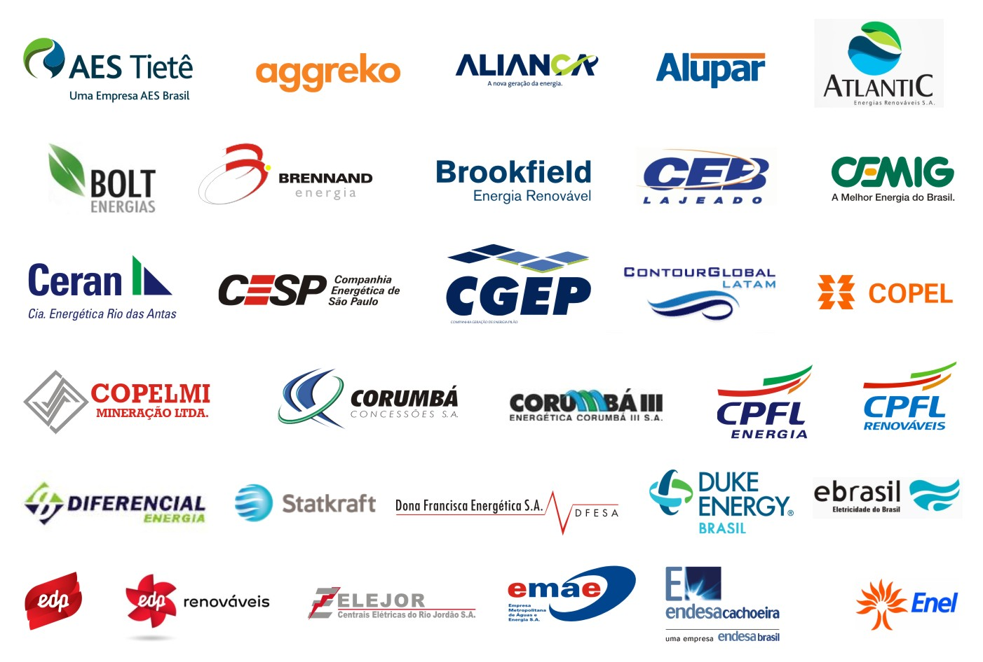

A Apine

Slide 4
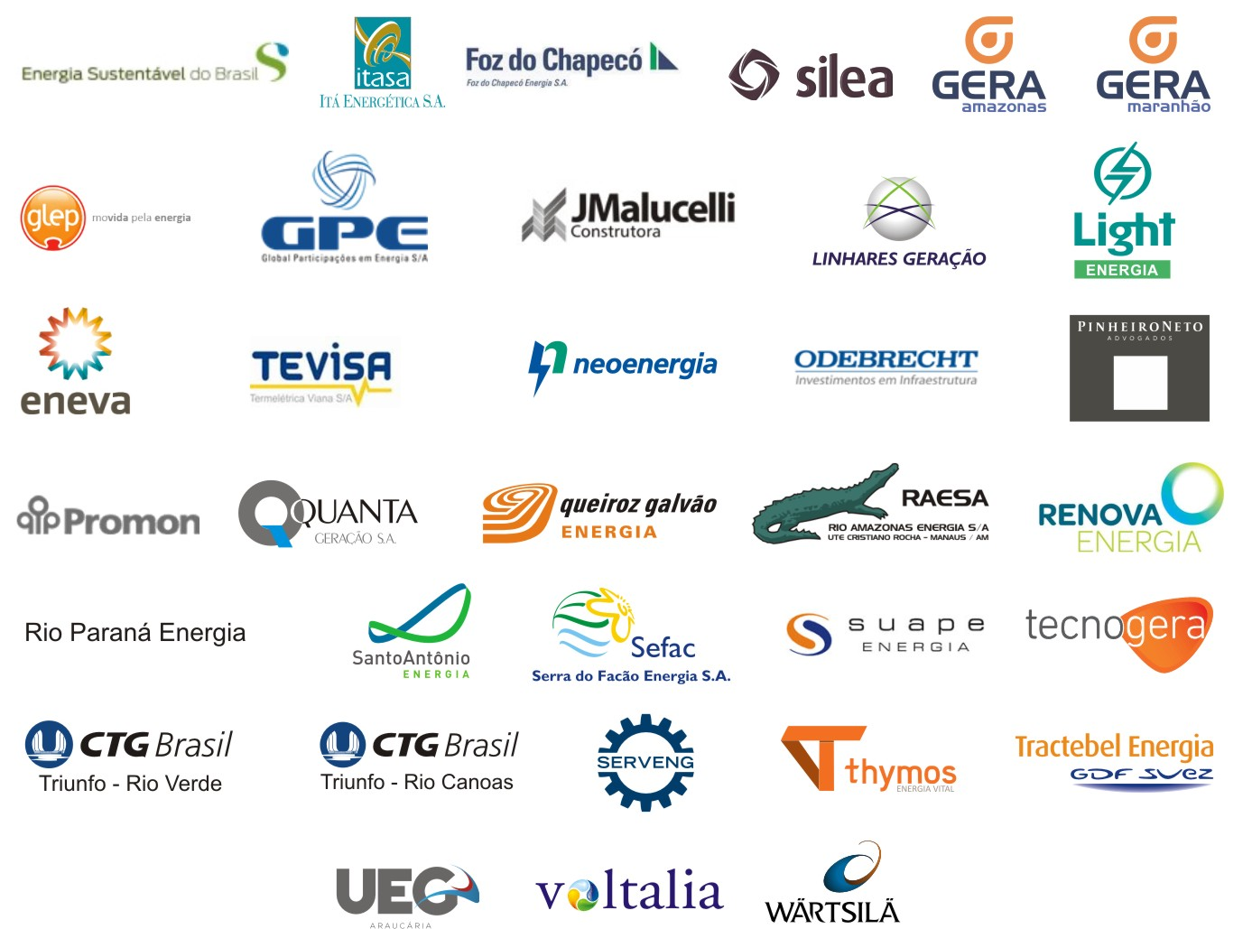
A Apine

Slide 5
Excludente de Responsabilidade
Descrição:
Previsão legal para recomposição do prazo da outorga de geração pelo mesmo prazo reconhecido como excludente de responsabilidade (Emenda n°55).
Justificativa:
Garantir segurança jurídica ao empreendedor que teve seu cronograma de implantação impactado, e consequentemente atrasado, por motivos alheios à sua responsabilidade e gestão.
Aumentar a atratividade para investimentos no setor elétrico.
Proposta:
Incluir o setor de transmissão de energia:
Art. X Havendo atraso no início da operação comercial decorrente de circunstâncias caracterizadas pela ANEEL como excludentes de responsabilidade do empreendedor, o prazo da correspondente outorga de geração ou de transmissão de energia elétrica será recomposto pelo Ministério de Minas e Energia por meio da extensão pelo mesmo prazo reconhecido como excludente de responsabilidade.
Esta proposta está alinhada com a ABRATE e com a ABRAGE.

Slide 6
Incentivo ao Desenvolvimento da Geração Fotovoltaica
Descrição:
Isenção de Imposto de Importação e Imposto sobre Produtos Industrializados para equipamentos e materiais destinados a geração fotovoltaica (Emenda 57).
Justificativa:
A geração fotovoltaica é uma alternativa renovável de baixo impacto ambiental, com flexibilidade locacional e rápida capacidade de implantação.
A redução da carga tributária contribuirá em muito para aumentar a competitividade dessa fonte - II: 12% a 15% (sobre os principais componentes); IPI: 15% (sobre inversores).
Política de incentivo semelhante já foi adotada para outras fontes e se mostrou efetiva.
Proposta:
Retirar a fonte eólica e incluir parágrafo com um prazo de validade da isenção do II:
Art. X A Lei nº 11.488, de 15 de junho de 2007, passa a vigorar com a seguinte redação:
Art. 3º-A. No caso de venda ou de importação de máquinas, aparelhos, instrumentos e equipamentos, novos, e de materiais de construção para utilização ou incorporação em obras de infra-estrutura, destinadas ao ativo imobilizado, no setor de geração de energia a partir de fontes solar ou eólica , também fica suspensa a exigência:
I - … IPI; II -… II; ……………………………………………………………………………..
Art. 6º A isenção prevista no inciso II do Art. 3º-A será concedida enquanto a indústria nacional não tiver capacidade de produção suficiente para o atendimento da demanda.

Slide 7
Incentivo ao Desenvolvimento da Tecnologia de Armazenamento de Energia
Descrição:
Isenção de Imposto de Importação e Imposto sobre Produtos Industrializados para equipamentos necessários para o armazenamento de energia (Emenda 60).
Justificativa:
Armazenamento de energia é uma tecnologia importante para compensar a variação de produção de fontes de geração intermitente, demanda em horário de ponta, atendimentos aos sistemas isolados, ociosidade de linhas de transmissão, etc.
Atualmente o armazenamento tem dificuldade de inserção na matriz brasileira por ser uma tecnologia cara, restrição que seria mitigada pela redução da carga tributária (II: 18%; IPI: 15%).
Proposta:
Trocar o termo “empresa de geração ou distribuição de energia elétrica” por “autorizada ou concessionária do setor elétrico”:
Art X O art. 2º da Lei nº 8.032, de 12 de abril de 1990, passa a vigorar acrescido da seguinte alteração:
h) por empresa geradora ou distribuidora de energia elétrica concessionária ou autorizada do setor elétrico, na execução e implementação de projetos de armazenamento de energia elétrica.

Slide 8
Prazo e Prorrogação das Autorizações de Geração
Descrição:
Definição do prazo de autorização de geração por 35 anos, prorrogável por mais 30 anos (Emenda 60).
Justificativa:
Garantir segurança regulatória, tendo em vista que até o momento não há definição legal a respeito da prorrogação das autorizações de geração.
Aumentar a atratividade de investimentos no setor.
Proposta:
Definir o prazo de 35 anos para autorização (retirar o termo até) e incluir um parágrafo para garantir que empreendimentos de geração já autorizados tenham prazo de outorga prorrogável por 30 anos a partir do término da outorga vigente:
Art. X O art. 4º da Lei nº 9.074, de 7 de julho de 1995, passa a vigorar acrescido dos § 13 e 14:
§ 13. O empreendimento de geração de energia elétrica que for objeto de autorização terá prazo de outorga de até 35 (trinta e cinco) anos, prorrogável por 30 (trinta) anos, desde que atenda aos critérios técnicos e econômicos definidos pelo Poder Concedente.
§ 14. Os empreendimentos de geração de energia elétrica, já autorizados, terão prazo de outorga prorrogável por 30 (trinta) anos a partir do término da outorga em vigência, desde que ainda não tenham sido prorrogadas e que atendam aos critérios técnicos e econômicos definidos pelo Poder Concedente. ”

Slide 9
Consolidação da TUST no ONS
Descrição:
Colocar o ONS como responsável por administrar o faturamento centralizado dos encargos de uso do sistema de transmissão (Emenda 71).
Justificativa:
Grande quantidade de faturas: cerca de 87 mil por mês, mais de 1 milhão em 2015, podendo dobrar nos próximos anos, sendo mais de um terço delas com valores abaixo de R$ 100.
Atualmente o ONS já é o responsável pelos cálculos das receitas e pagamentos, bem como pela coordenação da liquidação dos encargos de transmissão, e signatário dos Contratos de Uso do Sistema de Transmissão.
Proposta:
Trocar o termo “CCEE” por “ONS”:
Art. X O art. 4º da Lei nº 10.848, de 15 de março de 2004, passa a vigorar com a seguinte redação:
§9º Até 31 de dezembro de 2017, a CCEE passará a faturar e liquidar centralizadamente todos os contratos de uso dos sistemas de transmissão todos os contratos de uso dos sistemas de transmissão serão faturados e liquidados centralizadamente sob a administração do ONS.

Slide 10
PCHs
Descrição:
A emenda n° 124 suprime dois parágrafos do artigo 8°da Lei n° 9.074/1995 e prejudica a implantação de aproveitamentos hidrelétricos com maior capacidade de geração (PCHs) em função de aproveitamentos menores (CGHs).
Justificativa:
Devem ser priorizados aproveitamentos hidrelétricos com maior capacidade de geração por apresentarem melhor fator de escala e por possuírem máquinas maiores com melhor rendimento.
Para tanto devem ser mantidos os parágrafos 1 e 2 do artigo 8°da Lei 9.074/2015:
Art. 8 ...........................................................................
§ 1° Não poderão ser implantados aproveitamentos hidráulicos descritos no caput que estejam localizados em trechos de rios em que outro interessado detenha Registro Ativo para desenvolvimento de Projeto Básico ou Estudo de Viabilidade no âmbito da Aneel, ou ainda em que já haja aproveitamento outorgado.
§ 2° No caso de empreendimento hidrelétrico igual ou inferior a 3.000 kW (três mil quilowatts), construído em rio sem inventário aprovado pela Aneel, na eventualidade do mesmo ser afetado por aproveitamento ótimo do curso d’água, não caberá qualquer ônus ao poder concedente ou a Aneel.
Proposta:
Retirar da emenda a supressão dos parágrafos 1 e 2 do artigo 8°da Lei 9.074/1995, não mencionando este artigo.

Slide 11

Obrigada!
SHS Quadra 6, Ed. Bussiness Center Tower – Ed. Brasil 21,
Bloco “C” – Sala 212. CEP: 70322-915 – Brasília - DF
Tel.: +55 61 3224-6731 / 3226-3130 – Fax: +55 61 3202-2616
apine@apine.com.br – www.apine.com.br
facebook.com/apineenergia – youtube.com/apinevideos

